Slide 1
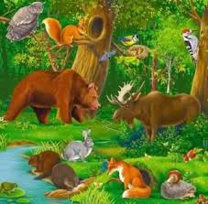
Загадки о диких
животных

Slide 2
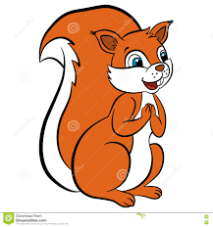
Рыжий маленький зверёк По деревьям прыг да скок. Он живёт не на земле, А на дереве в дупле.

Slide 3
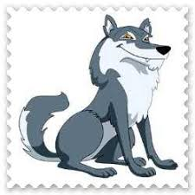
Дружбу водит лишь с лисой,
Этот зверь сердитый, злой.
Он зубами щёлк да щёлк,
Очень страшный серый …

Slide 4
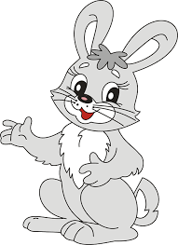
Всех боится он в лесу:
Волка, филина, лису.
Бегает от них, спасаясь,
С длинными ушами…

Slide 5
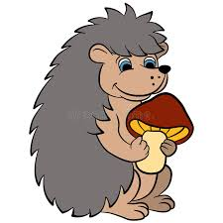
Он, как паровоз, пыхтит.
Весь в иголочках сидит.
Ты иголочки не трожь,
Потому что это…

Slide 6
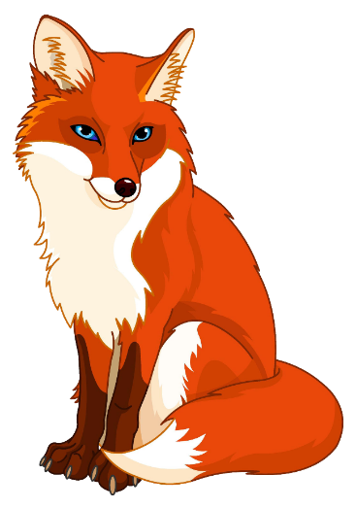
Всех зверей она хитрей,
Шубка рыжая на ней.
Пышный хвост – ее краса.
Этот зверь лесной – ….

Slide 7
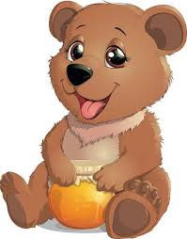
Бурый он и косолапый,
Ловит рыбу мощной лапой.
А ещё он любит мёд!
Кто сластёну назовёт?

Slide 8
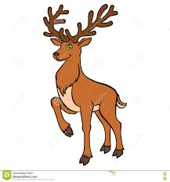
Бьёт копытами «цок-цок», Снег летит, крупа, песок, Знают все, кому не лень, Это – северный…

Slide 9
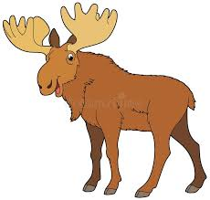
Тяжелы рога по весу,
Ходит важно он по лесу:
Он хозяин, а не гость –
Хмурый и сердитый

Slide 10
Молодцы!
Выберите загадку, которая вам понравилась
больше всего и запомните до новых встреч

